Slide 1
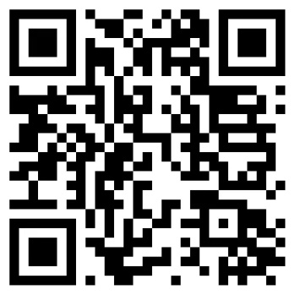
机器学习
南开大学
计算机学院

Slide 2
第一章: 绪论

Slide 3
1.1 什么是机器学习
Langley（1996) ：“机器学习是一门人工智能的科学，该领域的主要研究对象是人工智能，特别是如何在经验学习中改善具体算法的性能”。（Machine learning is a science of the artificial. The field's main objects of study are artifacts, specifically algorithms that improve their performance with experience.'）
Tom Mitchell的机器学习(1997)：“机器学习是对能通过经验自动改进的计算机算法的研究”。（Machine Learning is the study of computer algorithms that improve automatically through experience.）
Alpaydin（2004）：“机器学习使用数据或以往的经验训练计算机（程序），以优化某种性能标准。”（Machine learning is programming computers to optimize a performance criterion using example data or past experience.）

Slide 4
为什么要机器学习
对于某些应用，没有明确的输入输出对应关系（没有明确的将输入转化为输出的算法—y=ax+b）
手写体识别，人脸识别---------
垃圾邮件
顾客消费倾向
电影分级，分类
网络舆情分析（正、负能量）
……
Build a model that is a good and useful approximation to the data.

Slide 5
机器学习一般过程
数据
建一个模型，尽可能好地模拟或近似数据（Build a model that is a good and useful approximation to the data. ）
机器学习用实例数据或过去经验训练计算机，以优化某种性能标准。
依赖某种模型，机器学习过程就执行计算机程序，利用训练数据或以往经验来优化该模型的参数。
模型分为预测性的，描述性的或者两者兼备。前者用于预测未来，后者用于从数据中获取知识

Slide 6
数据挖掘
零售: 购物篮分析，客户关系管理
金融: 信用评级，欺诈分析，股票市场
制造业：优化，控制，故障诊断
医学：医疗诊断
通讯：垃圾邮件分析，入侵检测
生物信息学: Motifs 发现，序列比对
Web 挖掘：搜索引擎
...
大数据分析…

Slide 7
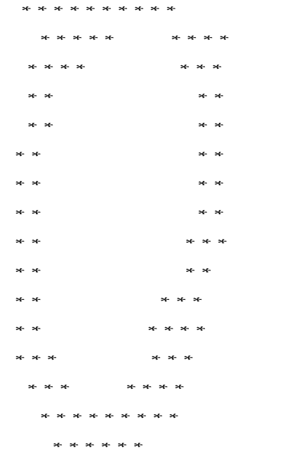
人工智能，模式识别
是人工智能的组成部分
可以解决模式识别的问题：人脸识别，手写体识别
手写体识别：semeion.data
0.0000 0.0000 0.0000 0.0000 0.0000 0.0000 1.0000 1.0000 1.0000 1.0000 1.0000 1.0000 1.0000 1.0000 0.0000 0.0000 0.0000 0.0000 0.0000 0.0000 0.0000 1.0000 1.0000 1.0000 1.0000 1.0000 1.0000 0.0000 1.0000 1.0000 0.0000 0.0000 0.0000 0.0000 0.0000 0.0000 1.0000 1.0000 1.0000 1.0000 1.0000 1.0000 0.0000 0.0000 0.0000 1.0000 1.0000 0.0000 0.0000 0.0000 0.0000 1.0000 1.0000 1.0000 1.0000 1.0000 0.0000 0.0000 0.0000 0.0000 1.0000 1.0000 1.0000 1.0000 0.0000 0.0000 0.0000 1.0000 1.0000 1.0000 1.0000 0.0000 1.0000 1.0000 1.0000 1.0000 1.0000 1.0000 1.0000 0.0000 0.0000 0.0000 0.0000 1.0000 1.0000 1.0000 0.0000 1.0000 1.0000 1.0000 1.0000 1.0000 0.0000 1.0000 1.0000 0.0000 0.0000 0.0000 1.0000 1.0000 1.0000 1.0000 1.0000 1.0000 1.0000 1.0000 0.0000 0.0000 0.0000 1.0000 1.0000 0.0000 0.0000 0.0000 1.0000 1.0000 1.0000 1.0000 1.0000 1.0000 0.0000 0.0000 0.0000 0.0000 1.0000 1.0000 0.0000 0.0000 0.0000 1.0000 1.0000 1.0000 1.0000 1.0000 1.0000 0.0000 0.0000 0.0000 0.0000 0.0000 1.0000 1.0000 0.0000 0.0000 0.0000 1.0000 1.0000 1.0000 1.0000 0.0000 0.0000 0.0000 0.0000 0.0000 0.0000 0.0000 1.0000 1.0000 0.0000 0.0000 0.0000 1.0000 1.0000 1.0000 0.0000 0.0000 0.0000 0.0000 0.0000 0.0000 1.0000 1.0000 1.0000 0.0000 0.0000 0.0000 1.0000 1.0000 1.0000 0.0000 0.0000 0.0000 0.0000 0.0000 0.0000 0.0000 1.0000 1.0000 0.0000 0.0000 0.0000 0.0000 1.0000 1.0000 1.0000 1.0000 0.0000 0.0000 0.0000 0.0000 1.0000 1.0000 1.0000 1.0000 0.0000 0.0000 0.0000 0.0000 1.0000 1.0000 1.0000 1.0000 0.0000 0.0000 0.0000 1.0000 1.0000 1.0000 0.0000 0.0000 0.0000 0.0000 0.0000 0.0000 1.0000 0.0000 1.0000 1.0000 1.0000 1.0000 1.0000 1.0000 1.0000 0.0000 0.0000 0.0000 0.0000 0.0000 0.0000 0.0000 0.0000 0.0000 0.0000 1.0000 1.0000 1.0000 1.0000 0.0000 0.0000 0.0000 0.0000 0.0000 0.0000 0.0000 0.0000 0.0000 1 0 0 0 0 0 0 0 0 0

Slide 8
1.2机器学习的应用实例
1.2.1学习关联性
发现关联规则：是对形如P(Y|X)的条件概率感兴趣

Slide 9
购物篮分析
比如X是已知的顾客已经购买的商品或商品集，Y表示在条件X下可能购买的商品。 X，Y也可以是某种服务。

Slide 10
1.2.2分类
分类：利用数据学习模型或得到规则，用于预测或者判定一个输入所属的类，或者计算属于某一类的概率
语音识别-自然语言处理
知识抽取：从数据中学习规则
数据压缩：用规则拟合数据
离群点检测：异常检测，诈骗发现
回归分析

Slide 11
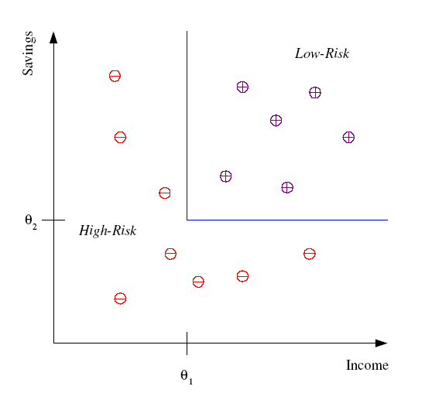
信用评级
利用客户的收入与存款信息区分风险的高低
Discriminant: IF income > θ₁ AND savings > θ₂
THEN low-risk ELSE high-risk

Slide 12
模式识别：OCR，医学诊断，生物测定
人脸识别: 姿态，光照，发型，遮挡（眼镜，胡子），化妆
字符识别: 不同的书写风格，大小，粗细。
语音识别: 时序依赖.
医学诊断: 根据症状判断疾病
生物测定: 根据人的生理感觉和行为识别或认证人的身份
...

Slide 13




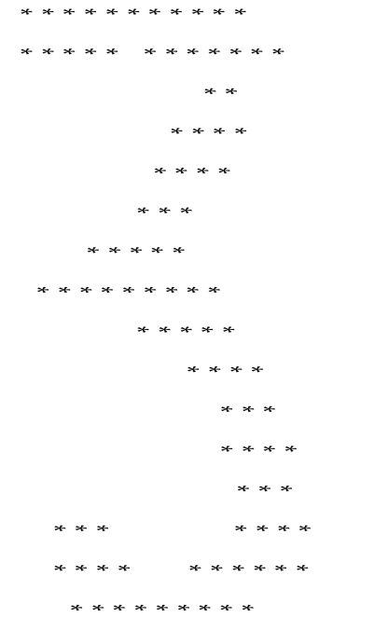




人脸识别
手写数字识别举例
Training examples of a person
Test images

Slide 14
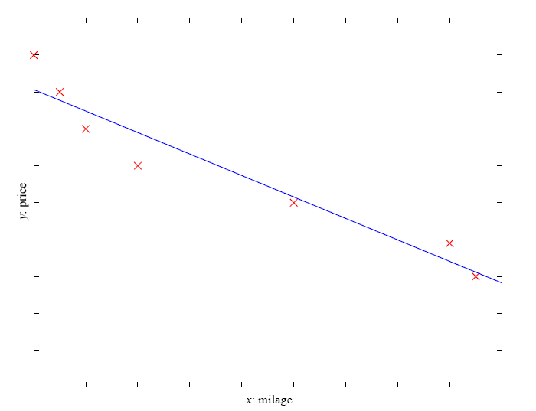
1.2.3回归分析
例子: 二手车价格
x : 里程
y : 价格
y = g (x | θ )
g ( )： 模型
θ：参数
y = wx+w₀

Slide 15
监督学习
分类，回归等均为监督式学习
根据规则，预测未来输入的输出
训练数据是已知其类别的

Slide 16
1.2.4非监督学习
与监督学习不同，有时并不知道已有数据（输入）的输出是什么，即只有输入数据，目标是发现输入数据中的规律
学习的目标是发现哪些模式更经常发生（统计学中为密度估计）
聚类分析: 将相似的例子聚在一起，例如
客户分组
图像压缩：输入中由RGB值表示的图像，聚类是将颜色相似的像素点分到相同的组。用一种颜色代表一组相似的颜色，对其进行编码，则可以实现压缩
文档聚类：相似的文档进行分组
生物信息学: 发现 motifs（蛋白质结构中反复出现的氨基酸序列

Slide 17
1.2.5增强学习
学习策略: 策略是一组动作序列。机器学习是能够评估策略的好坏，并从以往好的动作序列中学习到策略
单独的动作无所谓好坏，好的策略中的动作就是好的动作
游戏：单独移动并不能完全确定其好坏，正确的移动序列才是重要的
机器人导航：机器人可以在某一时刻向多个方向移，机器人应可以通过多次偿试，学习到正确的动作序列，尽快从初始状态到达目标状态。
多智能机：机器人足球

Slide 18
Resources: Datasets
UCI Repository: http://www.ics.uci.edu/~mlearn/MLRepository.html
UCI KDD Archive: http://kdd.ics.uci.edu/summary.data.application.html
Statlib: http://lib.stat.cmu.edu/
Delve: http://www.cs.utoronto.ca/~delve/

Slide 19
Resources: Journals
Journal of Machine Learning Research www.jmlr.org
Machine Learning
Neural Computation
Neural Networks
IEEE Transactions on Neural Networks
IEEE Transactions on Pattern Analysis and Machine Intelligence
Annals of Statistics
Journal of the American Statistical Association
...

Slide 20
Resources: Conferences
International Conference on Machine Learning (ICML)
European Conference on Machine Learning (ECML)
Neural Information Processing Systems (NIPS-NeurIPS)
Uncertainty in Artificial Intelligence (UAI)
Computational Learning Theory (COLT)
International Conference on Artificial Neural Networks (ICANN)
International Conference on AI & Statistics (AISTATS)
International Conference on Pattern Recognition (ICPR)
...

Slide 21
第一章结束

Slide 22
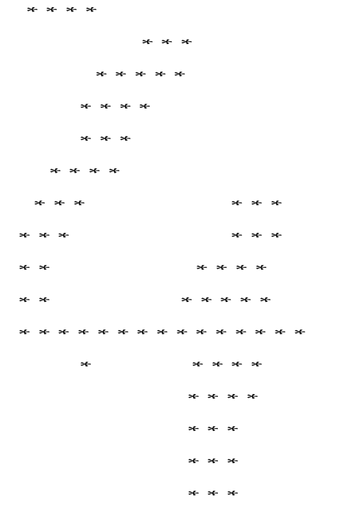
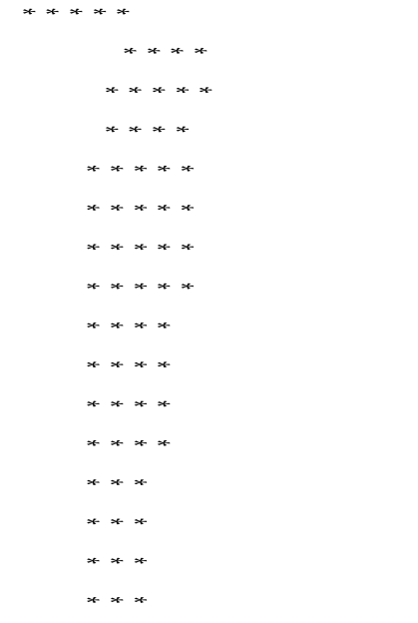
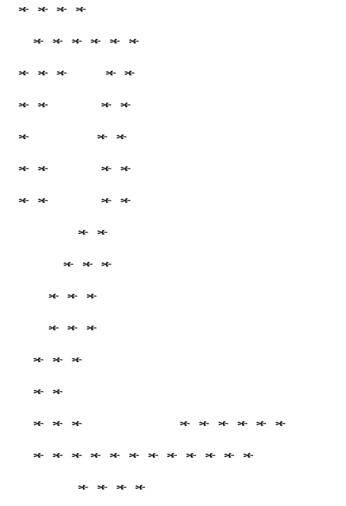
手写体数字识别举例
手写体训练数据，semeion.data
分类方法：kNN()

Slide 23
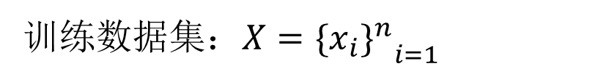
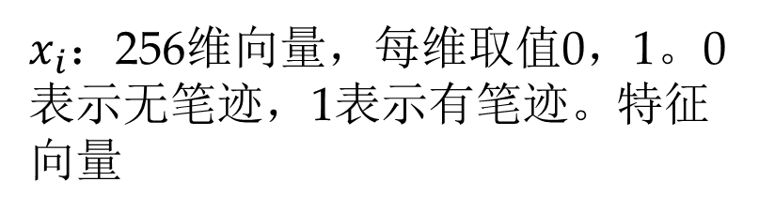
Semeion数据
训练$数据集：X={{\{x_{i}\}}_{}^{n}}_{i=1}$
$x_{i}$：256维向量，每维取值0，1。0表示无笔迹，1表示有笔迹。特征向量
00000011………10000
类别向量：对应位1，表示为该类别（数字）
1000000000

Slide 24
Semeion数据
0.0000 0.0000 0.0000 0.0000 0.0000 0.0000 1.0000 1.0000 1.0000 1.0000 1.0000 1.0000 1.0000 1.0000 0.0000 0.0000 0.0000 0.0000 0.0000 0.0000 0.0000 1.0000 1.0000 1.0000 1.0000 1.0000 1.0000 0.0000 1.0000 1.0000 0.0000 0.0000 0.0000 0.0000 0.0000 0.0000 1.0000 1.0000 1.0000 1.0000 1.0000 1.0000 0.0000 0.0000 0.0000 1.0000 1.0000 0.0000 0.0000 0.0000 0.0000 1.0000 1.0000 1.0000 1.0000 1.0000 0.0000 0.0000 0.0000 0.0000 1.0000 1.0000 1.0000 1.0000 0.0000 0.0000 0.0000 1.0000 1.0000 1.0000 1.0000 0.0000 1.0000 1.0000 1.0000 1.0000 1.0000 1.0000 1.0000 0.0000 0.0000 0.0000 0.0000 1.0000 1.0000 1.0000 0.0000 1.0000 1.0000 1.0000 1.0000 1.0000 0.0000 1.0000 1.0000 0.0000 0.0000 0.0000 1.0000 1.0000 1.0000 1.0000 1.0000 1.0000 1.0000 1.0000 0.0000 0.0000 0.0000 1.0000 1.0000 0.0000 0.0000 0.0000 1.0000 1.0000 1.0000 1.0000 1.0000 1.0000 0.0000 0.0000 0.0000 0.0000 1.0000 1.0000 0.0000 0.0000 0.0000 1.0000 1.0000 1.0000 1.0000 1.0000 1.0000 0.0000 0.0000 0.0000 0.0000 0.0000 1.0000 1.0000 0.0000 0.0000 0.0000 1.0000 1.0000 1.0000 1.0000 0.0000 0.0000 0.0000 0.0000 0.0000 0.0000 0.0000 1.0000 1.0000 0.0000 0.0000 0.0000 1.0000 1.0000 1.0000 0.0000 0.0000 0.0000 0.0000 0.0000 0.0000 1.0000 1.0000 1.0000 0.0000 0.0000 0.0000 1.0000 1.0000 1.0000 0.0000 0.0000 0.0000 0.0000 0.0000 0.0000 0.0000 1.0000 1.0000 0.0000 0.0000 0.0000 0.0000 1.0000 1.0000 1.0000 1.0000 0.0000 0.0000 0.0000 0.0000 1.0000 1.0000 1.0000 1.0000 0.0000 0.0000 0.0000 0.0000 1.0000 1.0000 1.0000 1.0000 0.0000 0.0000 0.0000 1.0000 1.0000 1.0000 0.0000 0.0000 0.0000 0.0000 0.0000 0.0000 1.0000 0.0000 1.0000 1.0000 1.0000 1.0000 1.0000 1.0000 1.0000 0.0000 0.0000 0.0000 0.0000 0.0000 0.0000 0.0000 0.0000 0.0000 0.0000 1.0000 1.0000 1.0000 1.0000 0.0000 0.0000 0.0000 0.0000 0.0000 0.0000 0.0000 0.0000 0.0000 1 0 0 0 0 0 0 0 0 0

Slide 25
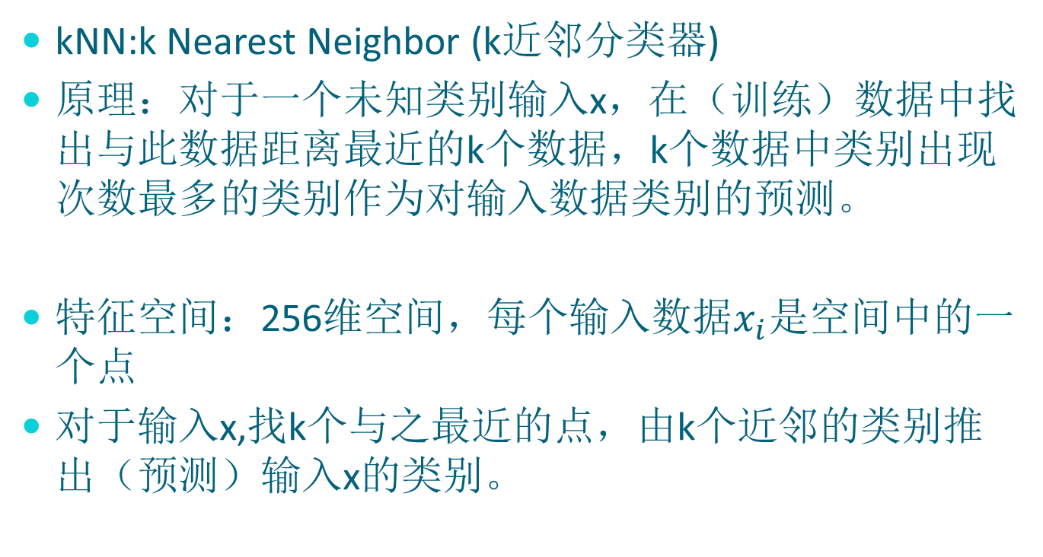
kNN分类器
kNN:k Nearest Neighbor (k近邻分类器)
原理：对于一个未知类别输入x，在（训练）数据中找出与此数据距离最近的k个数据，k个数据中类别出现次数最多的类别作为对输入数据类别的预测。
特征空间：256维空间，每个输入数据$x_{i}$是空间中的一个点
对于输入x,找k个与之最近的点，由k个近邻的类别推出（预测）输入x的类别。

